Slide 1
인공지능 프로그래밍 교육

Slide 2
학습목표
함수와
패키지
파이썬에서 함수의 개념을 이해하고 정의하는 방법을 배워봅시다.
웹(pypi.org)에 있는 다른 개발자들의 패키지를 설치하고 사용해봅시다.
파이썬의 표준 패키지인 time, os, random 패키지의 사용법을 배워봅시다.

Slide 3
함수와 패키지
함수 ( function )

Slide 4
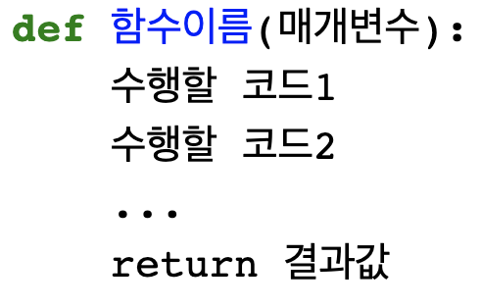
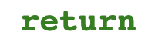
파이썬의
함수
파이썬에서의 함수는 수학에서의 함수와 비슷합니다.
어떤 값을 입력 받아 코드를 실행한 뒤 결과 값을 반환합니다.
파이썬의 함수는 수행할 코드들을 담아 여러 번 재사용할 수 있습니다.
함수는 ‘인자’를 ‘매개변수’로 받아 코드를 실행한 뒤 결과를 반환합니다.

Slide 5

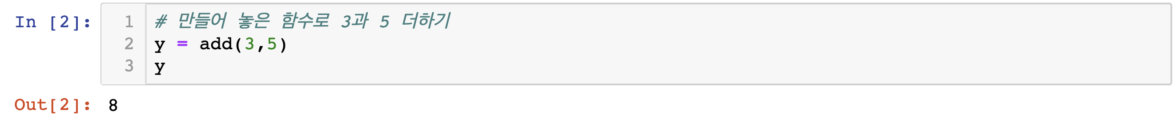

함수
살펴보기
함수는 def 예약어를 사용해 만들 수 있습니다.
def 예약어 다음에 사용할 함수의 이름을 제시하고 괄호 안에 함수를 전달할 입력값,
즉 매개변수를 설정할 수 있습니다.
함수 내에서는 입력 받은 매개변수를 사용해 코딩을 수행한 뒤 return 예약어를 사용해 수행된 결과값을 반환합니다.
함수 만들기
함수 호출하기
※ TypeError 에러 발생
※ 매개변수가 있는 함수에서 인자를 설정하지 않아 에러가 발생합니다.

Slide 6
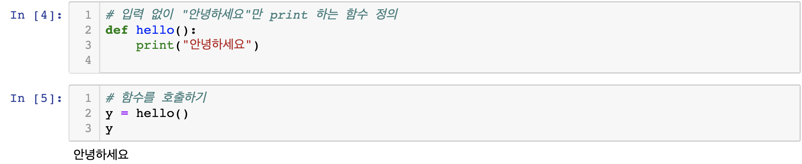
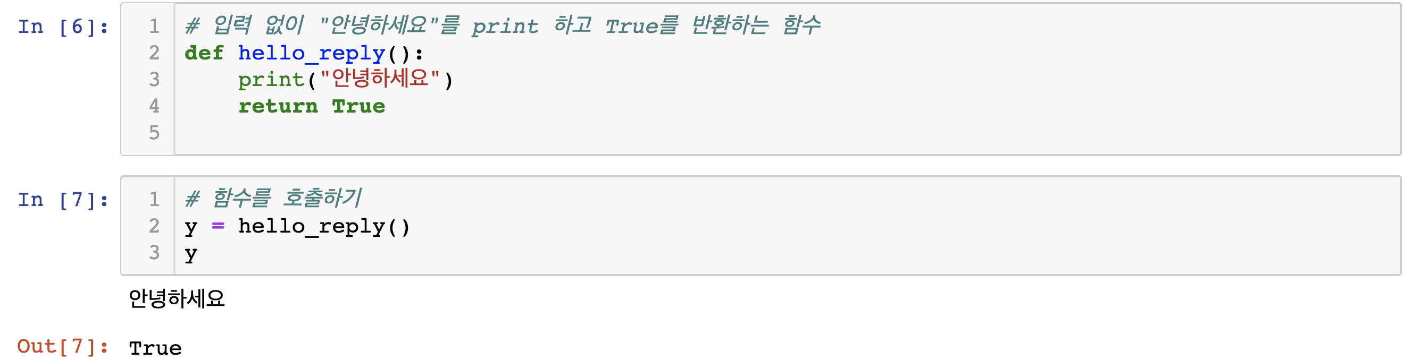
함수에서의
매개변수와
반환값
함수 밖에서 함수로 입력해준 값을 ‘인자(argument)’라 합니다.
그리고 이 인자를 받아 함수 내에서 변수로 사용하는데, 이 때 그 변수를
‘매개변수(parameter)’라 합니다.
그리고 함수 호출의 결과로 반환하는 값을 ‘반환값(return)’이라 합니다.
매개변수와 반환값이 모두 없는 함수
반환값만 있는 함수

Slide 7
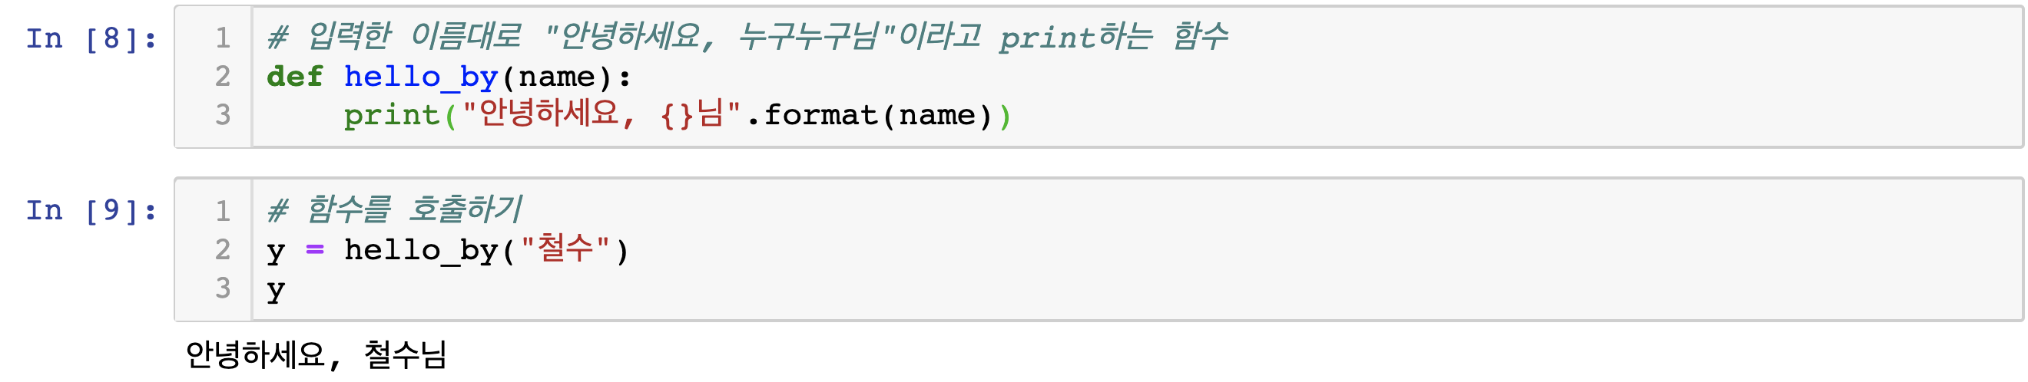
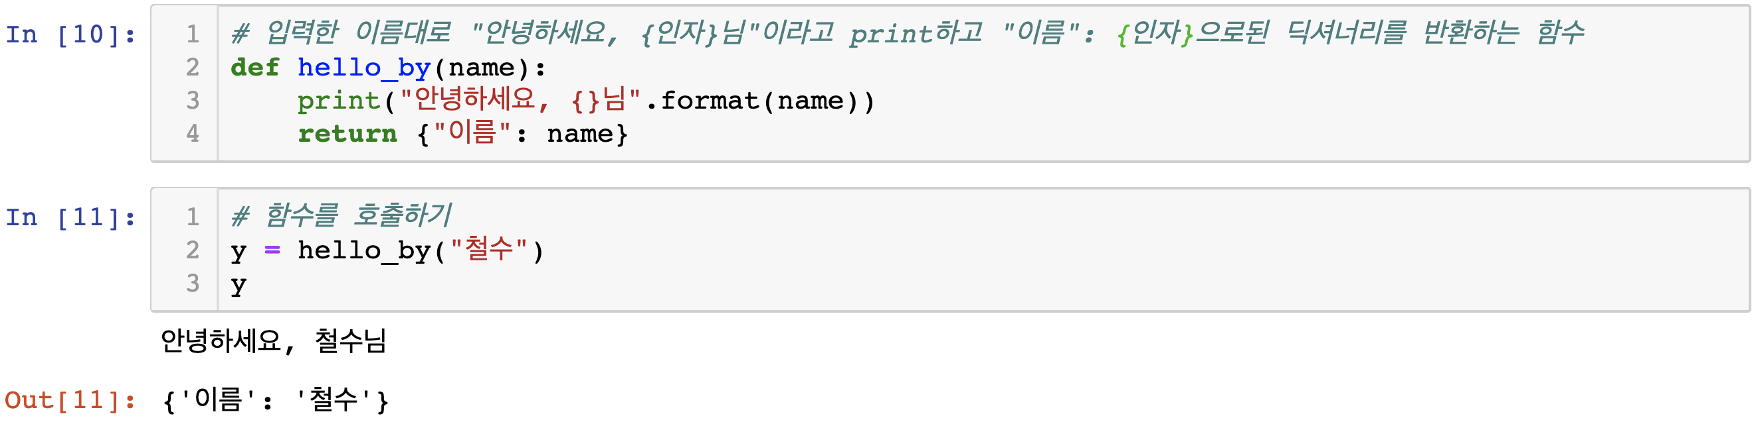
매개변수만 있는 함수
매개변수와 반환값이 모두 있는 함수

Slide 8
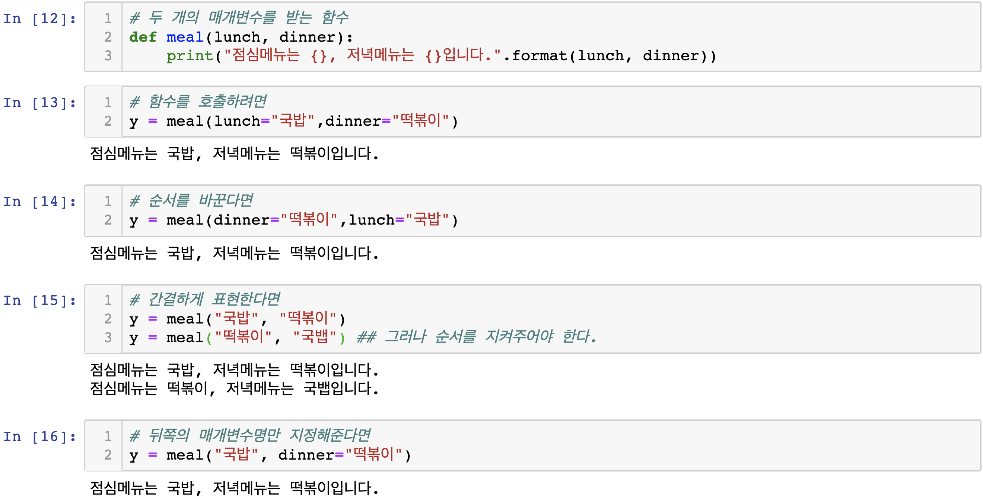


두개 이상의 매개변수를 갖는 함수
※ SyntaxError 에러 발생
※ 매개변수명은 뒷쪽부터 지정해주어야 합니다.
※ TypeError 에러 발생
※ 순서 때문에 ‘lunch’에 두개의 인자를 입력해준 것으로 인식합니다.

Slide 9
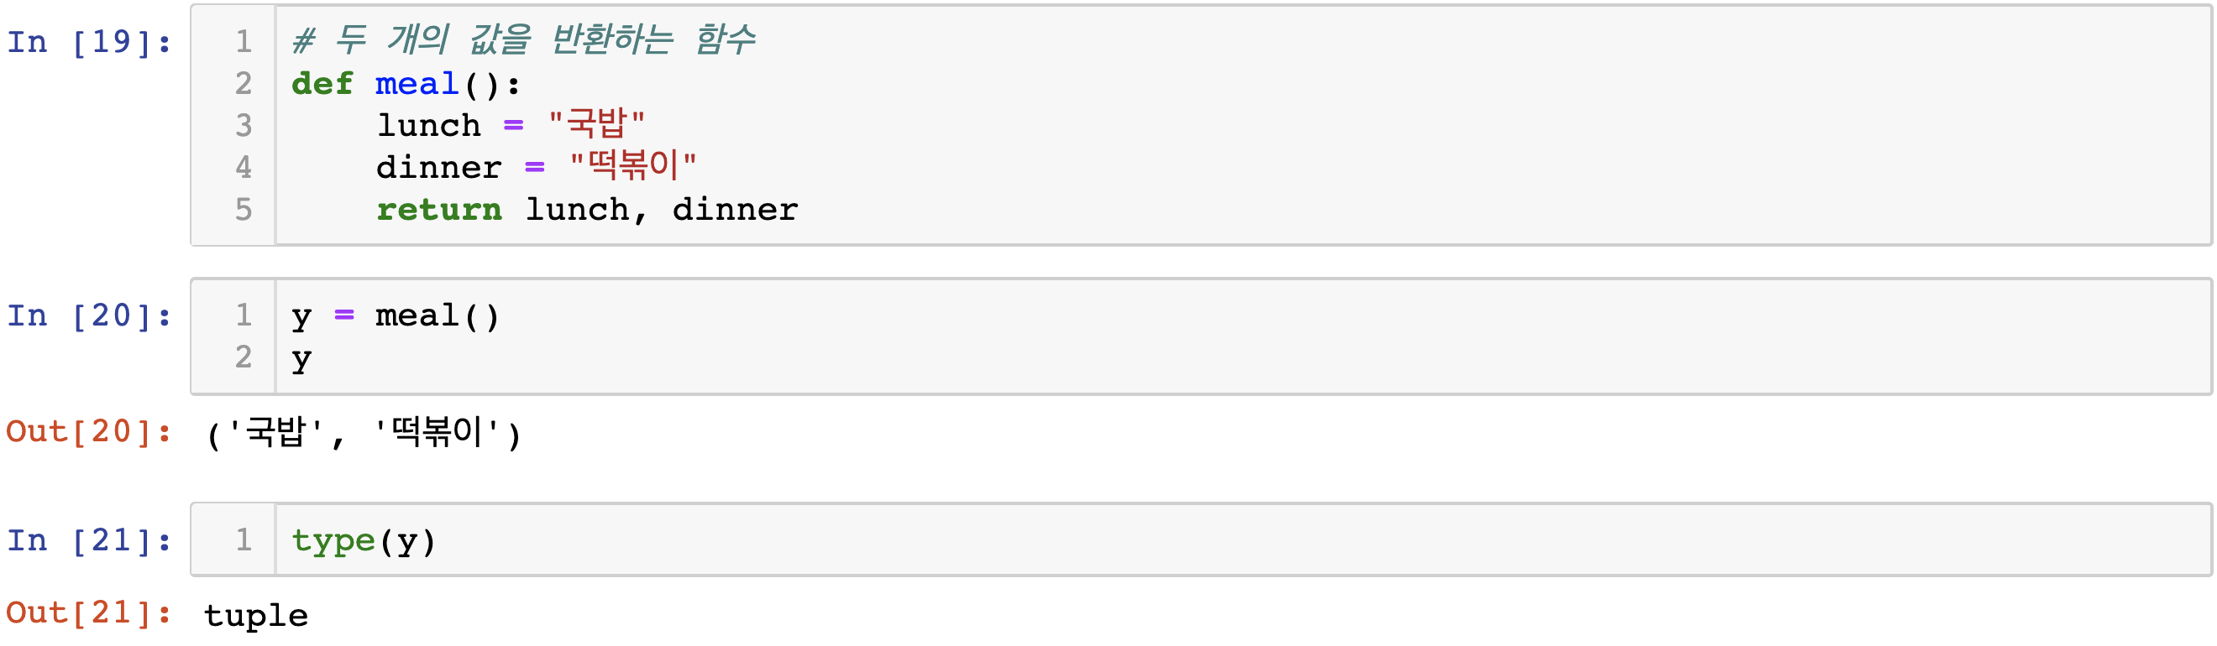
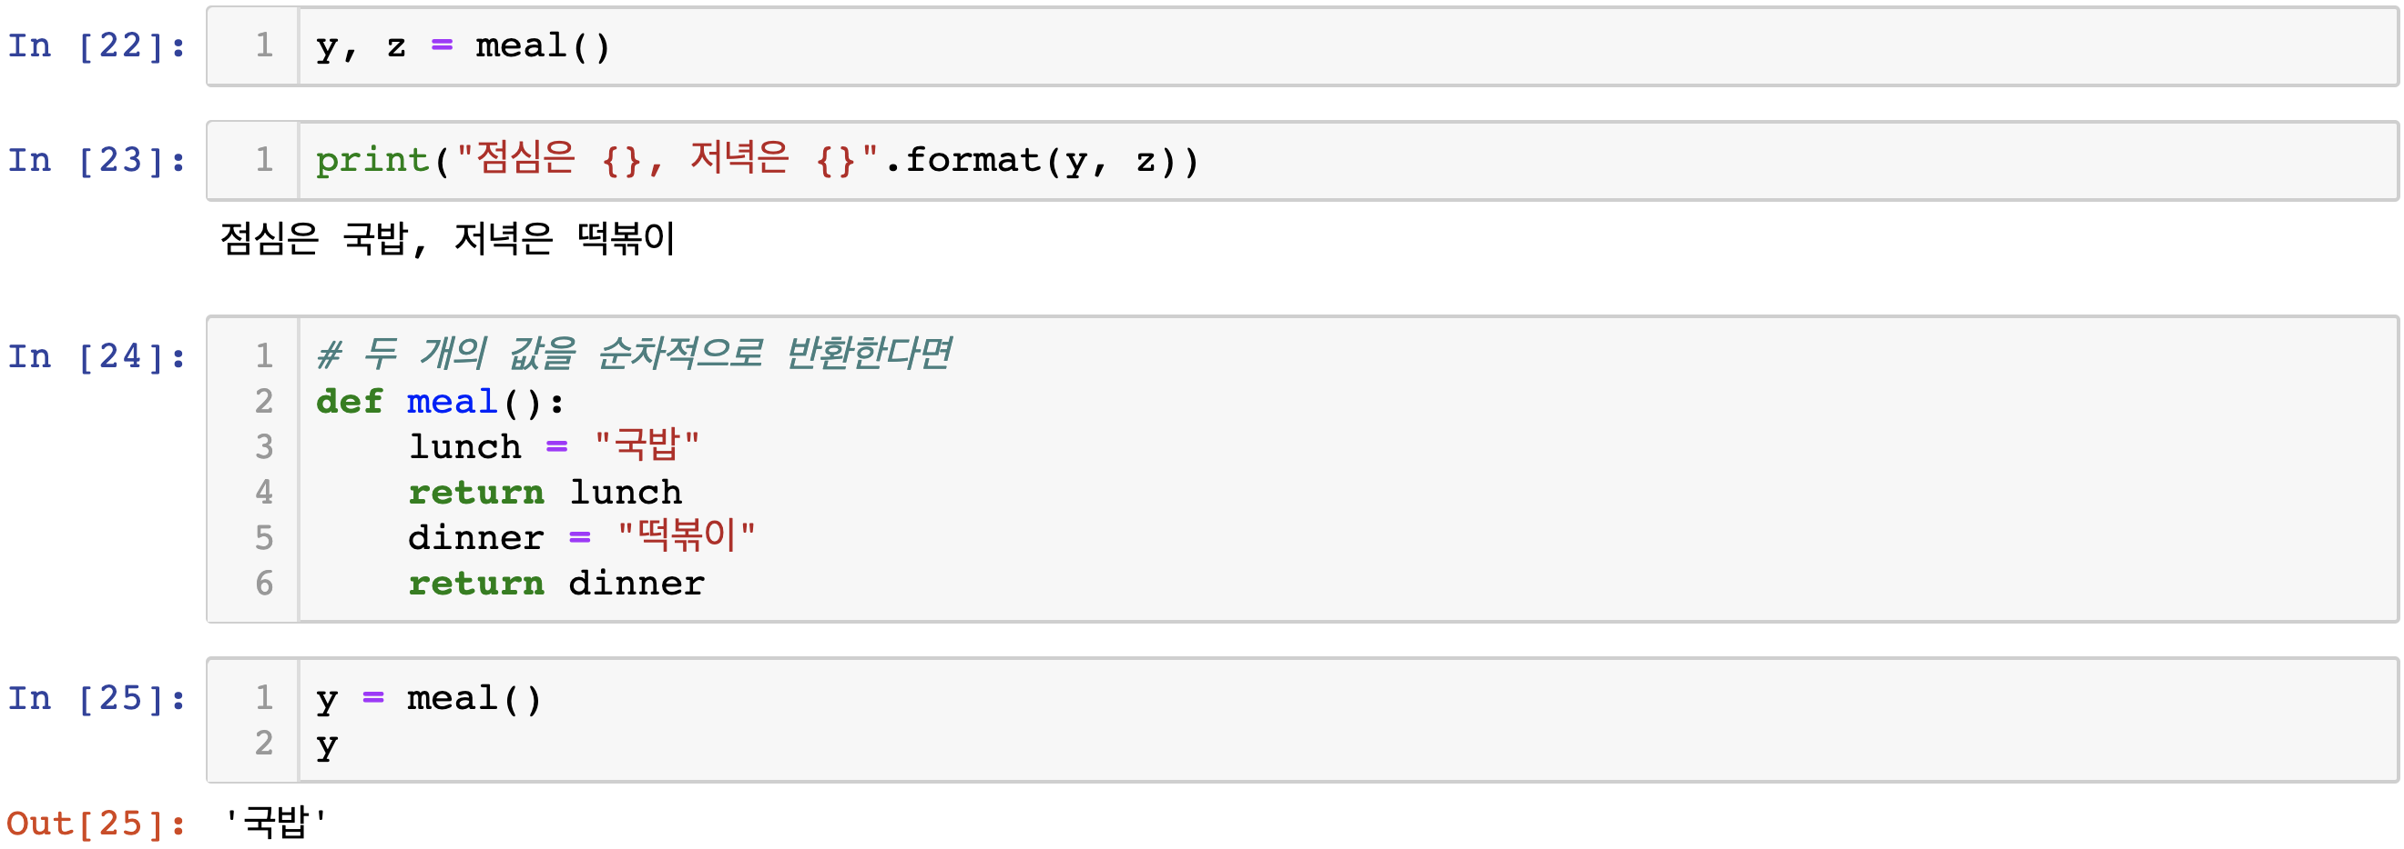
두개 이상의 반환값을 갖는 함수

Slide 10
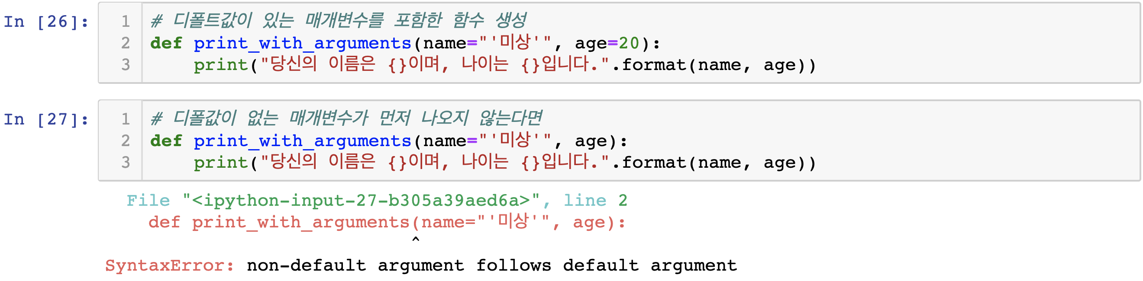
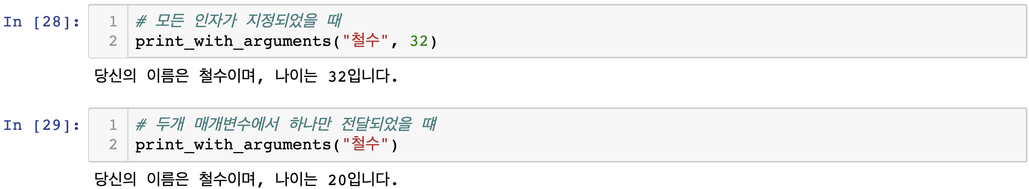
매개변수의
디폴트 값
함수 호출 시 매개변수가 인자를 받지 않았을 경우의 디폴트값(default; 기본값)을 설정해줄 수 있습니다.
매개변수의 디폴트값 설정하기
매개변수의 디폴트값이 설정된 함수 호출해 보기

Slide 11
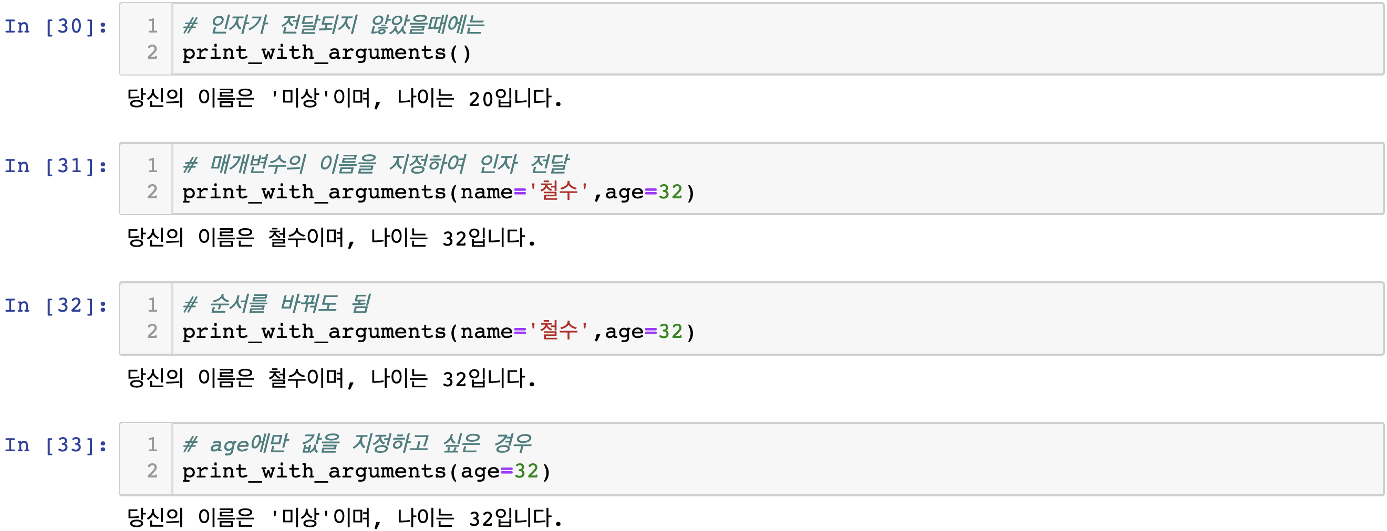
매개변수의 디폴트 값이 설정된 함수 호출해 보기

Slide 12
함수와 패키지
파이썬의 다양한 함수

Slide 13
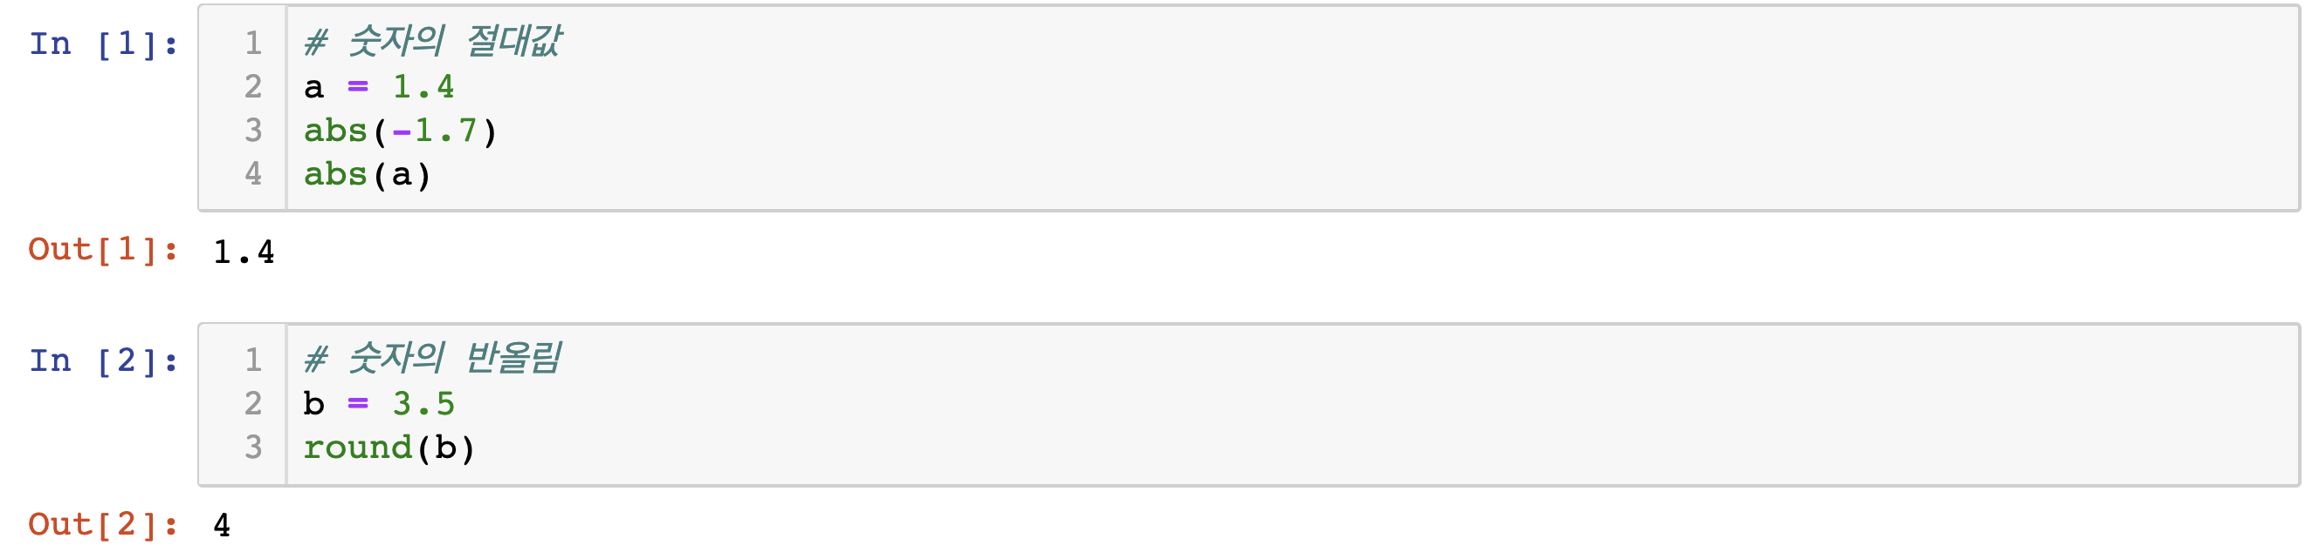
파이썬의
내장함수
파이썬의 내장함수(built-in functions)는 별도의 설치 없이 파이썬에 내장되어 바로 쓸 수 있는 함수입니다.
지금까지 배운 내장함수
print(), input(), sorted(), zip(),
enumerate(), len(), id(), type(),
range(), tuple(), set(), list(), dict()
숫자를 다루는 내장함수

Slide 14
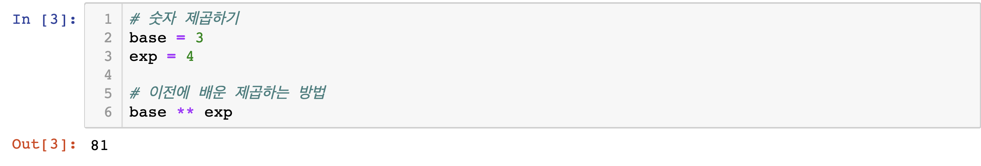
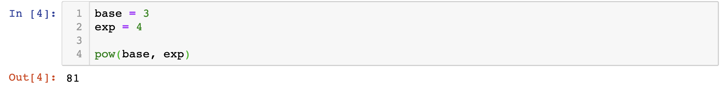
숫자를 다루는 내장함수

Slide 15
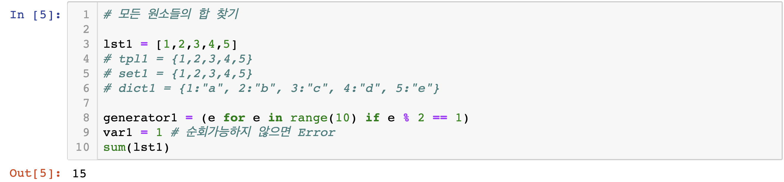
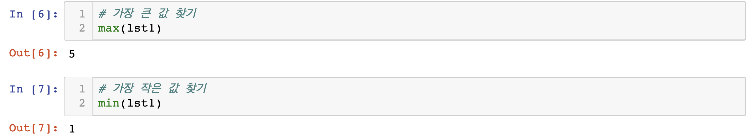
컨테이너를 다루는 내장함수

Slide 16
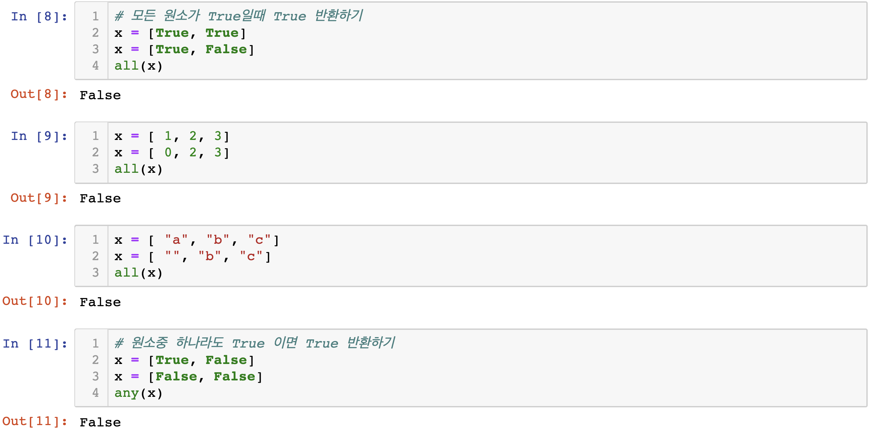
컨테이너를 다루는 내장함수

Slide 17
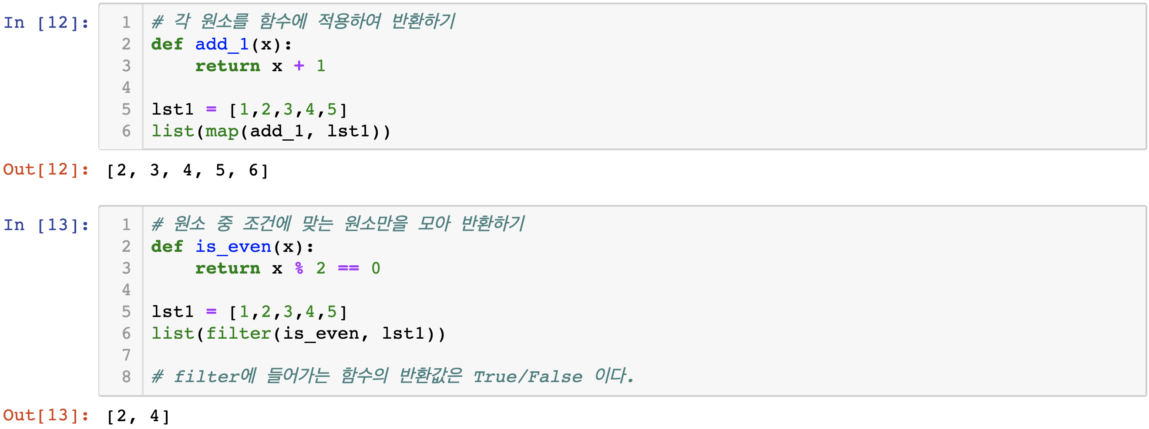
함수를 인자로 받아 원소 전체에 함수를 적용하는 함수

Slide 18
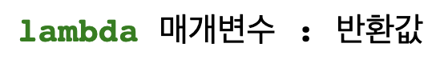
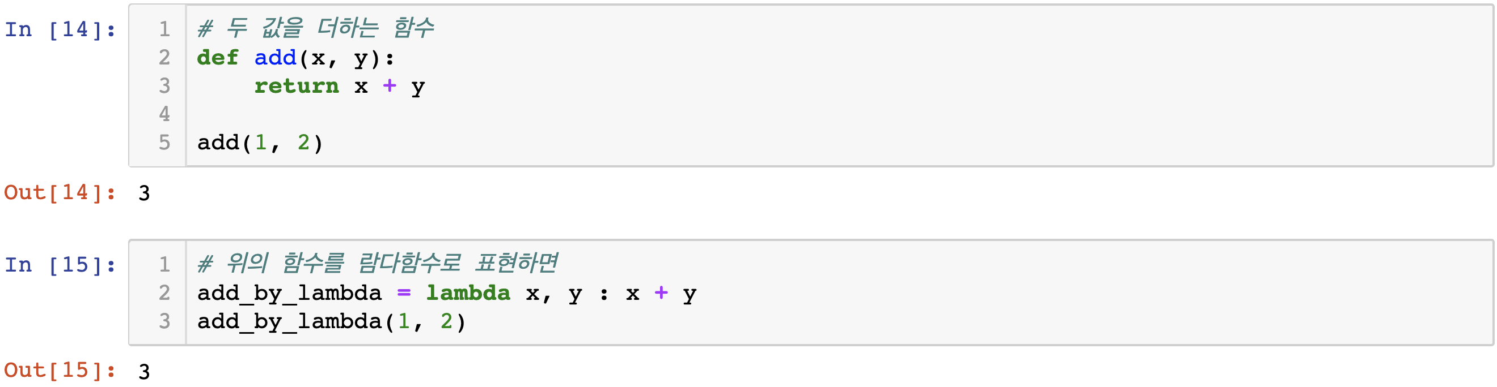
익명함수
lambda
파이썬에는 함수의 이름 없이 함수를 만드는 방법이 있습니다.
바로 익명함수라는 개념입니다.
익명함수는 함수명을 정의해 사용하는 함수처럼 이름으로 함수를 호출해 재사용하는 것은 불가능하지만,
한 줄로 간결하게 만들수 있어 복잡하지 않고 간단한 함수를 구현할 때 용이합니다.
익명함수 lambda 사용해보기

Slide 19
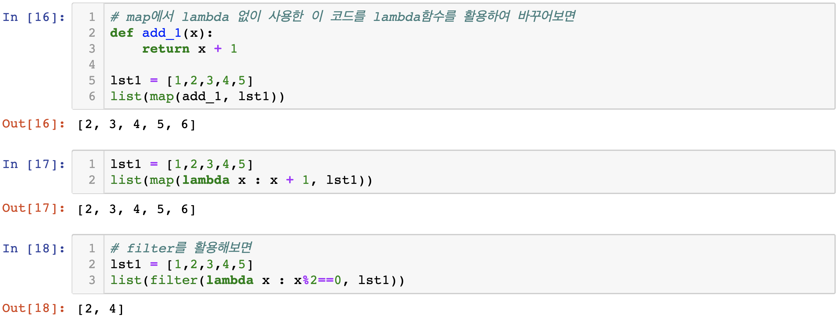
lambda함수를 내장함수에서 사용해보기

Slide 20
함수와 패키지
외부 패키지 사용

Slide 21
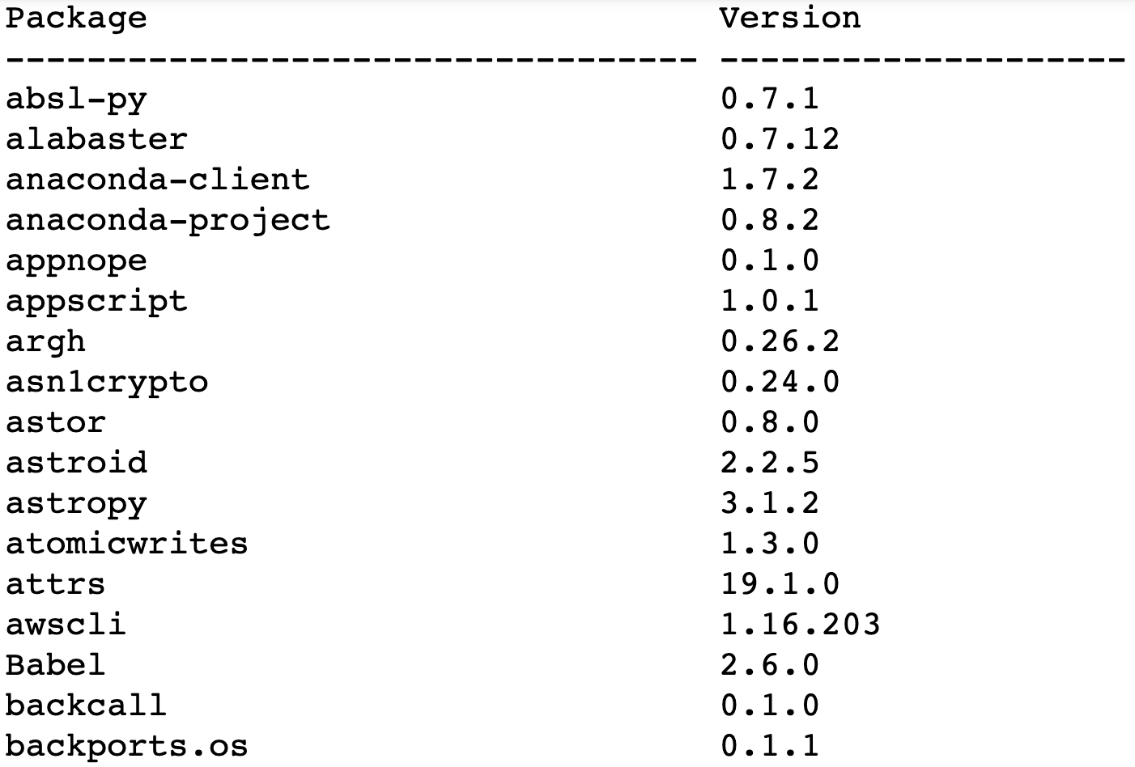
파이썬의
패키지
파이썬의 패키지(Package)는 현재 파일 외부에서 잘 설계된 기능을 가져와 활용할 수 있는 도구입니다.
패키지는 기본적으로 모듈(module)들로 구성되어 있습니다.
모듈은 하나의 파일 안에 함수나 변수 또는 클래스를 모아 놓은 하나의 .py 파이썬 파일입니다.
패키지를 활용하면 다른 개발자들이 만들어 놓은 성능이 검증된 모듈을 손쉽게 사용할 수 있습니다.

Slide 22
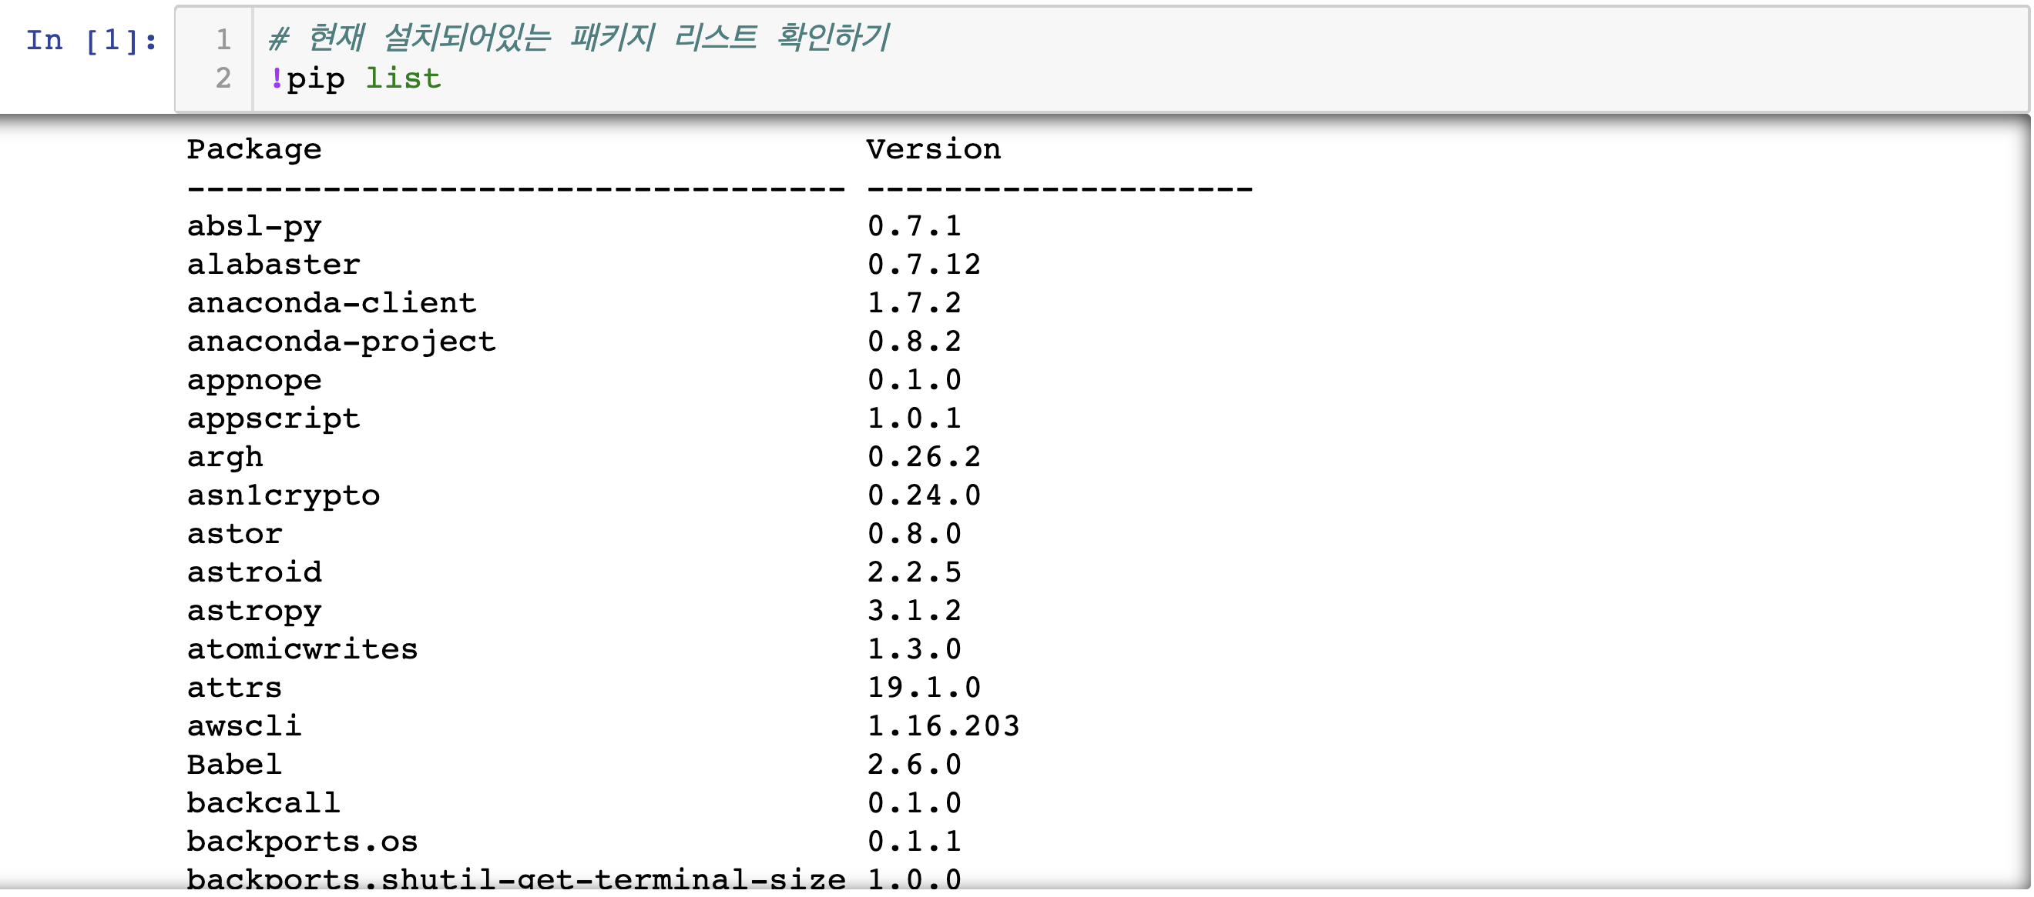
패키지
관리도구
pip
pip를 활용해 pypi.org에 존재하는 패키지의 확인, 설치,
제거등을 할 수 있습니다.
pip를 사용해 현재 설치되어 있는 패키지의 리스트 확인하기

Slide 23
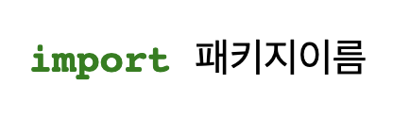
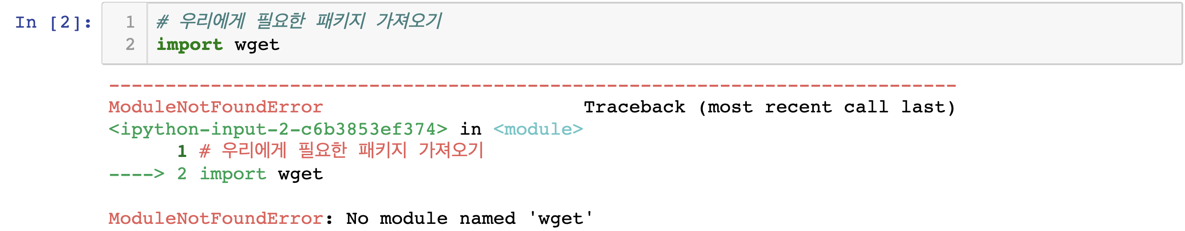
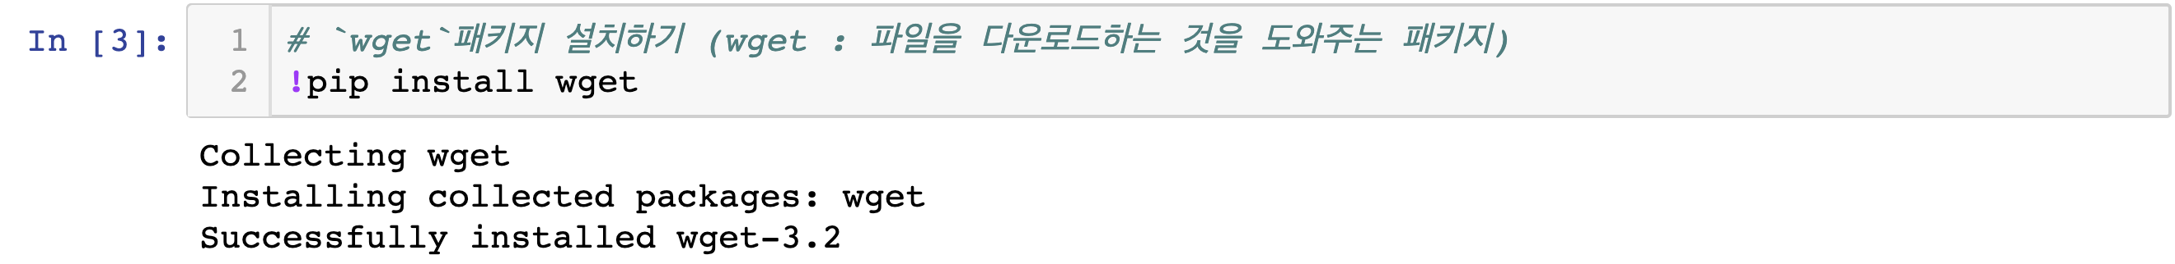
필요한 패키지 호출하기
필요한 패키지 설치하기

Slide 24
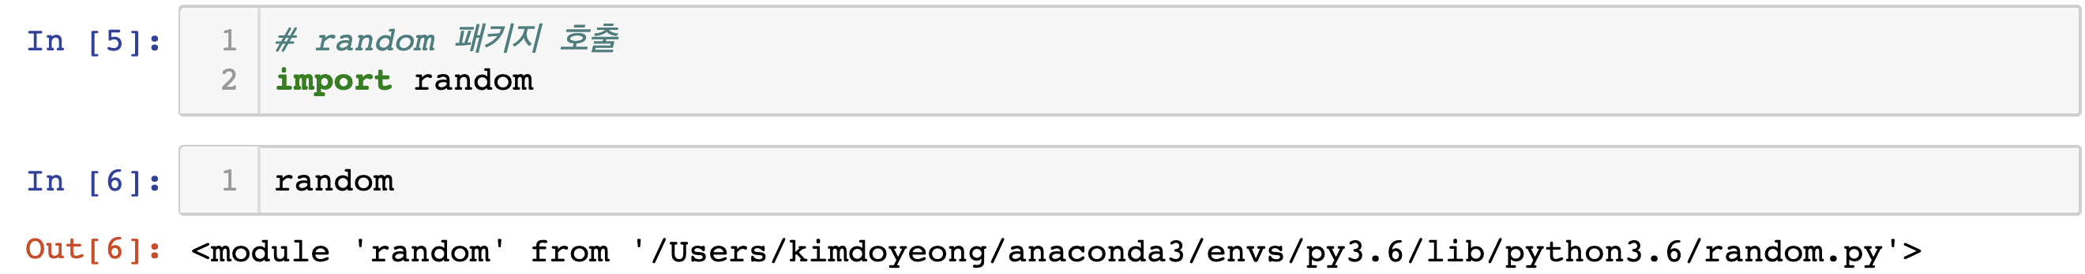
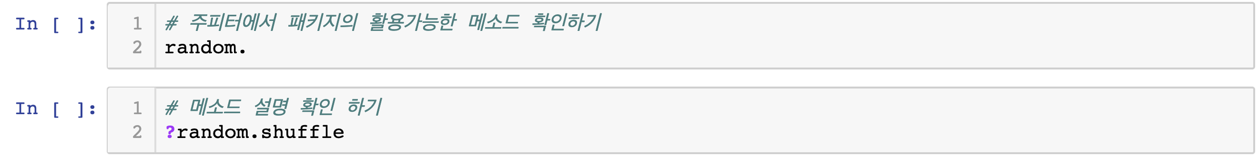
패키지
살펴보기
필요한 패키지를 호출하는 방법에 대해 살펴보고 패키지 내의 함수인
메소드(method)를 직접 사용해보겠습니다.
random 패키지 호출하기
※ random 패키지는 random.py모듈형태로 존재합니다.
패키지의 메소드 확인하기
※ 온점을 찍고 tab을 눌러보세요!

Slide 25
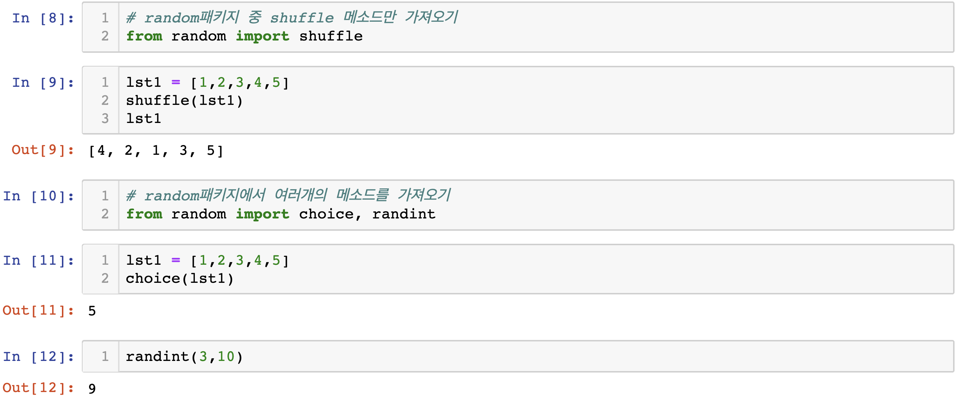
패키지
메소드
불러오기
from 을 통해 패키지내 특정 메소드만 불러올 수 있고, 패키지를 별칭으로 불러올 수도 있습니다.
패키지 내의 특정 메소드만 불러오기

Slide 26
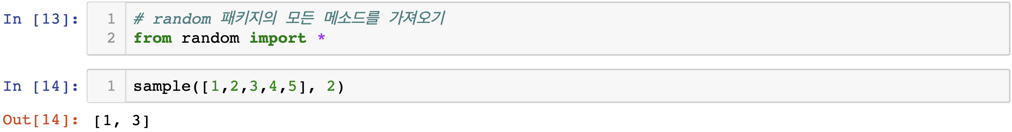
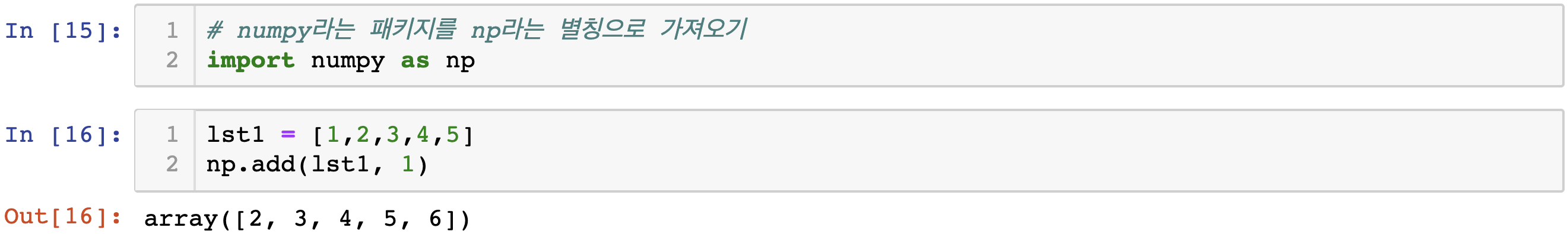
패키지 내 모든 메소드 불러오기
패키지를 별칭으로 불러오기

Slide 27
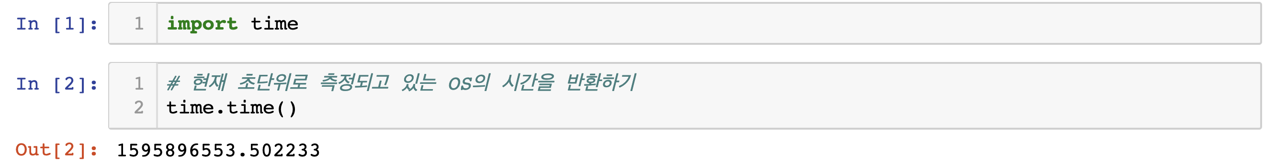
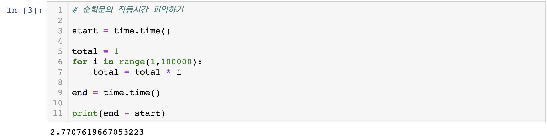
파이썬의
표준 패키지
파이썬에는 내장되어 있는 표준 패키지(표준 라이브러리)가 존재합니다.
시간과 관련된 메소드를 제공하는 time 패키지, 운영체제와 관련된 os 패키지, 무작위 값과 관련된 메소드를 제공하는 random 패키지 등이 있습니다.
time 패키지 사용해보기

Slide 28
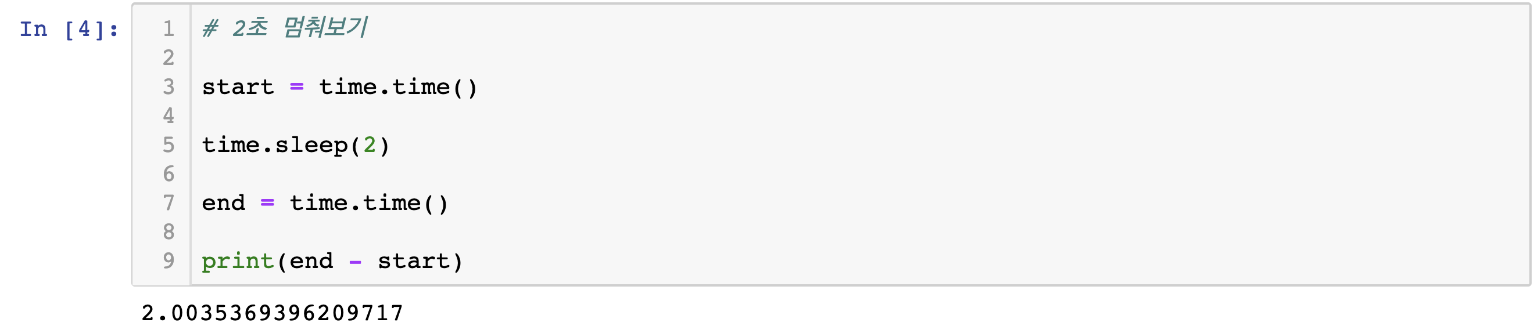
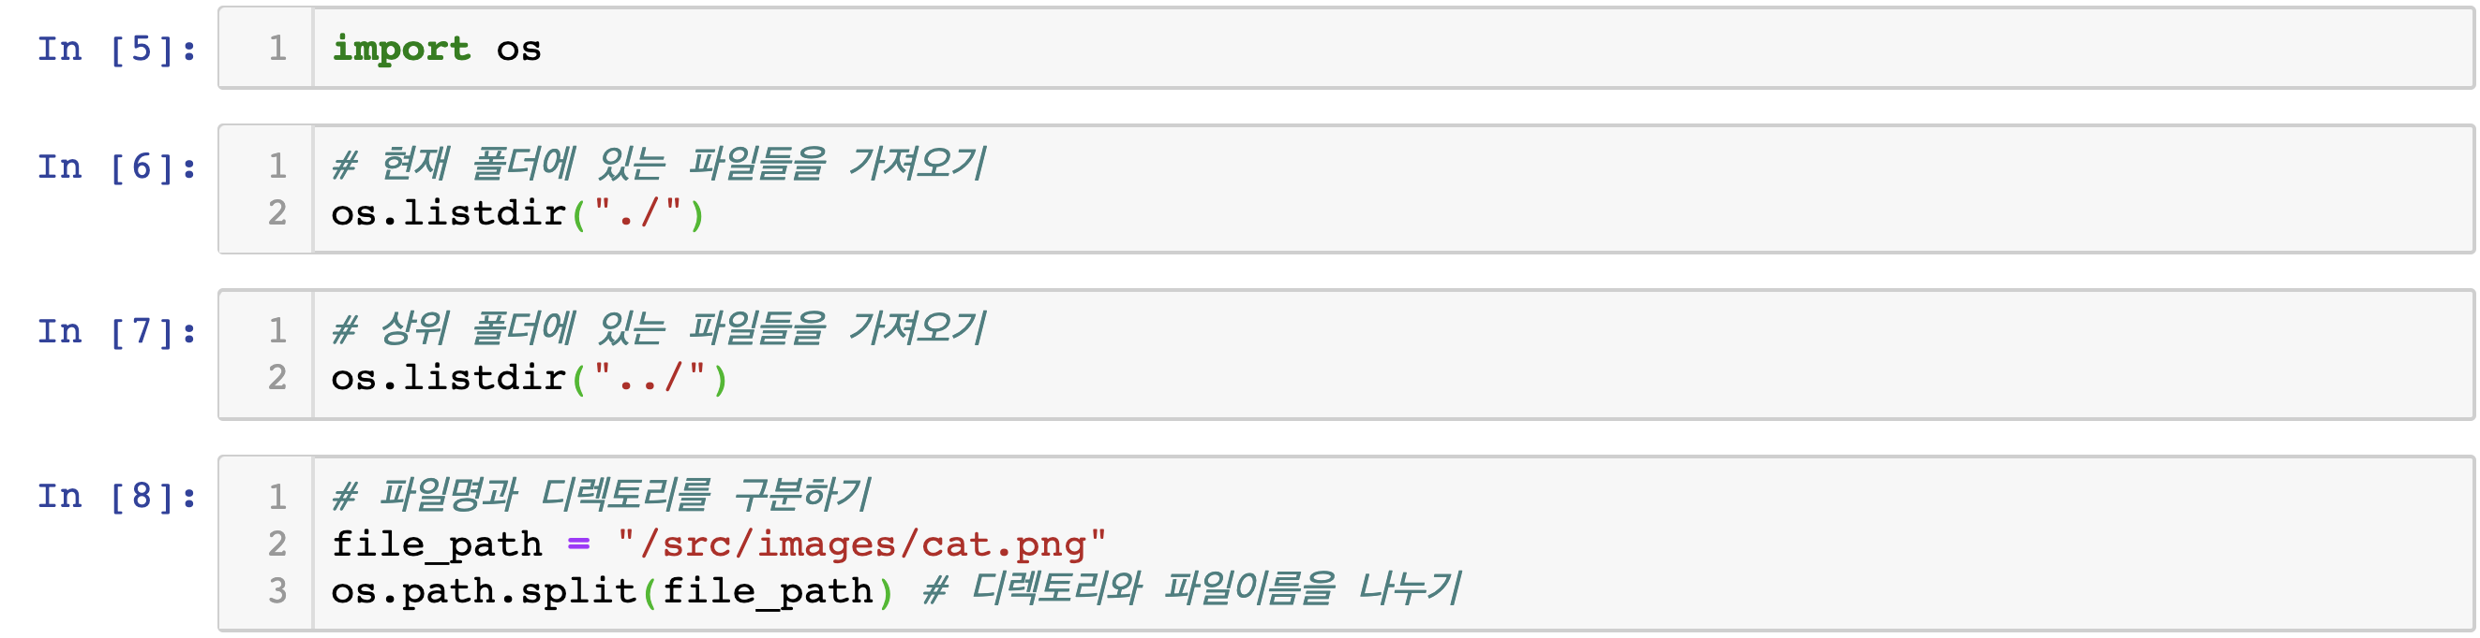
time 패키지 사용해보기
os 패키지 사용해보기

Slide 29
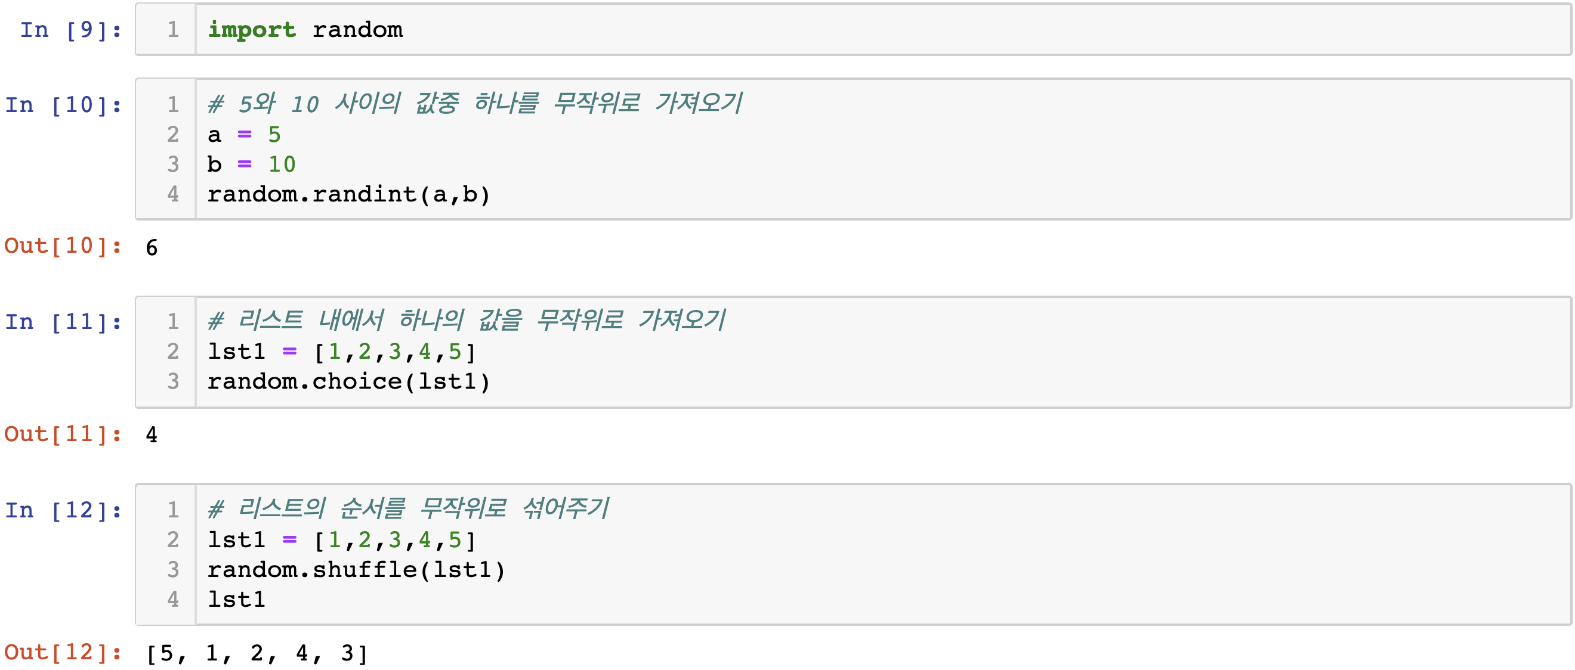
random 패키지 사용해보기

